Slide 1
«Особенности сопровождения семьи ребенка с ОВЗ»
Подготовила:
педагог-психолог
МБДОУ ДСКВ № 50 «Лесная сказка»
Дубчак М.В.

Slide 2
Девиз моей системы работы по психолого- педагогическому сопровождению родителей детей с ВОЗ:
«Радостная и яркая жизнь дошкольника, наполненная общением с родителями, их желанием сотрудничать, заботой о нем, зависит от родительской любви, внимания, понимания, принятия, великодушия, милосердия, терпимости и веры в возможности своего ребёнка».

Slide 3
Семья – это особый мир, внутри которого формируется либо деформируется личность ребенка. Для ребенка с ограниченными возможностями здоровья семья, как наиболее эмоционально значимое пространство жизнедеятельности, должна выполнять свое базовое предназначение – стать для него своеобразной коррекционно-развивающей средой, обеспечивающей компенсацию дефекта.

Slide 4
Особенности родителей детей с ограниченными возможностями здоровья
Родители детей с ОВЗ испытывают эмоциональное напряжение, тревогу, чувство вины, стыда, обиды на жизнь, отвержение ребенка, чувство горечи и разочарования в том, что их ребенок отличается от своих сверстников, неадекватно ведет себя, плохо думает и говорит, имеет большие трудности в обучении, родители испытывают невротическую усталость, опустошенность, раздражительность, высокий уровень тревожности, они находятся в хроническом стрессовом состоянии и т.д.
Некоторые родители начинают умышленно ограничивать круг общения (как свой, так и ребёнка), избегают новых знакомств.
Для других родителей единственным способом самореализации является гиперопека, ограничивающая активность и самостоятельность ребенка.
Есть группа родителей, которые, наоборот, занимают неоправданно жесткую позицию в воспитании ребенка. Эти родители требуют от ребенка неукоснительного выполнения всех заданий, упражнений, распоряжений, не учитывая при этом его двигательных и речевых возможностей. Нередко при невыполнении ребенком этих требований прибегают к наказаниям.
Родители могут отстраниться от ребенка и делать вид, что у него нет никаких проблем.
Всё это не способствует принятию родителями себя и своих детей такими, какие они есть.
И лишь у части детей формируются гармоничные и адекватные отношения с близкими.

Slide 5
В МБДОУ ДСКВ № 50 осуществляется психолого-педагогическое сопровождение семей детей с нарушениями речи и с задержкой психического развития.
Исследования, проводимые в нашем ДОУ показали, что:
наиболее типичными реакциями матерей на поведение ребёнка с задержкой психического развития является стремление опекать его (18%), жалея, следить за ним (15%), но вместе с тем проявляется и раздражение (12%), желание наказать (11%), проигнорировать (16%).
Результаты диагностики по всем методикам свидетельствуют о высоком уровне тревожности (ситуативной и личностной) у матерей, высоком уровне фрустрированности, среднем и высоком уровне агрессивности и ригидности.
Испытывают горе и страдание 15%. Преобладающими чувствами у матерей детей с ЗПР являются горе, страх, депрессия, обида на жизнь, вина и стыд.

Slide 6
Характеристика детей с нарушениями речи и с задержкой психического развития
Родительская неадекватность в принятии ребенка с ОВЗ недостаточность в эмоционально-теплых детско-родительских отношениях провоцируют:
развитие неблагополучия в сфере межличностных отношений;
у детей создается отрицательное представление о самом себе: они мало верят в собственные способности и низко оценивают свои возможности;
у них повышается тревожность и снижается самооценка;
в результате у них зачастую формируется агрессивно-защитный тип поведения.

Slide 7
Психолого-педагогическое сопровождение семьи
«Сопровождать – значит следовать вместе с кем-нибудь, находясь рядом, ведя куда-нибудь или идя за кем-нибудь».
Толковый словарь русского языка под редакцией Д. Ушакова
Психолого-педагогическое сопровождение семьи, имеющей ребенка с ОВЗ – это деятельность, направленная на актуализацию коррекционных ресурсов семьи, обеспечивающих эффективность ее функционирования, что позволяет создавать соответствующее возрасту ребенка коррекционно-развивающее пространство, формировать и реализовывать адекватные потребностям ребенка стратегии воспитания, базирующиеся на конструктивных родительских установках и позициях по отношению к нему.

Slide 8
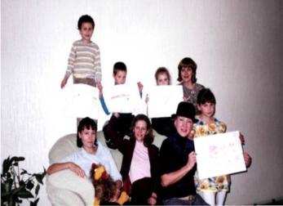
Система работы по психолого-педагогическому сопровождению семей детей с ОВЗ в МБДОУ ДСКВ № 50
Цели: Способствовать установлению и развитию отношений партнерства и сотрудничества родителя с ребенком, созданию оптимальных условий для гармоничного развития ребенка с ВОЗ в семье, профилактике дезадаптации его в социуме, через:
решение личных проблем родителей;
актуализацию ресурсов семьи;
изменение отношения к своему ребёнку;
коррекцию детско-родительских
отношений и неконструктивных форм
поведения родителя;
обучение родителей правильным способам
взаимодействия с детьми;
вооружение родителей психологическими
знаниями и повышение уровня
родительской компетентности.

Slide 9
Концептуальные подходы
Гуманистический подход К. Роджерса – безусловное принятие человека и его переживаний, отсутствие оценок по отношению к нему, проявление эмпатии: понимание внутреннего мира человека, глубокое сопереживание ему.
Идея сотрудничества взрослого и ребенка
К. Роджерса, Т. Гордона, Л.С. Выготского, А.Н. Леонтьева.
Идея учета возрастных особенностей и зоны ближайшего развития
(Л.С. Выготский, Д.Б. Эльконин).
Личностно-ориентированный подход (Г.А. Цукерман, Ш.А. Амонашвили).

Slide 10
Работа с родителями проводится по четырем направлениям
Когнитивно-информационный блок.
Мотивационно-смысловой блок.
Эмоционально-энергетический блок (работа с чувствами, переживаниями).
Операционный блок.

Slide 11
Организационно-методическое обеспечение системы сопровождения
При разработке системы работы были использованы:
Современные психолого-педагогические подходы сопровождения родителей и детей с ВОЗ В. Сатир, И. М. Марковской,
А.С. Спиваковской, В. В. Аникеевой, А. А. Аладьина,
Ю. К. Емельянова, Л. А. Петровской, В.И. Дубровиной.
Современные психолого-педагогические подходы сопровождения родителей детей с ВОЗ В.М. Даринской, В.В.Ткачёвой.

Slide 12
Принципы, положенные в основу системы работы
Гуманизация, предполагающая веру в возможности ребенка
Принцип «Не навреди»
Комплексный подход к сопровождению развития ребенка
Своевременное оказание коррекционной помощи ребёнку и его семье
Индивидуально-ориентированный подход к каждой семье
Учет индивидуальных и возрастных особенностей ребенка
Непрерывность сопровождения ребенка
Научная обоснованность психодиагностических методик
Объективность выводов из результатов психодиагностики
Единство диагностики и коррекции
Деятельностный принцип коррекции
Соблюдения профессиональной конфиденциальности
Эффективность предлагаемых практических рекомендаций
Позитивность и оптимизм
Развития и саморазвития личности

Slide 13
Методы
В системе работы используется комплекс взаимодополняющих методов:
1. Теоретические: анализ психолого-педагогической литературы по теме исследования; изучение документов, прогнозирование и проектирование.
2. Эмпирические: психолого-педагогическое наблюдение, психодиагностическое тестирование, беседа и изучение результатов.
3. Информационные методы: информационные стенды, памятки, собрания, семинары, информация на сайте.
4. Активные методы:
Проблемные методы: проблемные лекции-диалоги, круглые столы, тренинги, дискуссии, ролевые игры, детско-родительские мероприятия, тематические недели семьи.
Психотерапевтические методы: арт-терапия; игротерапия; сказкотерапия; психогимнастика; активное воображение; разрешение конфликтов; активное слушание; групповая дискуссия; анализ конкретных ситуаций; музыкальная релаксация; методы воздействия – поощрение и одобрение.

Slide 14
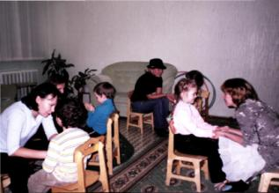
Используемые приемы
Личностное общение.
Игры.
Сказка.
Использование примеров из литературы: детской, художественной.

Slide 15
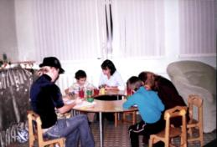
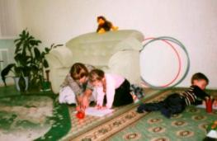
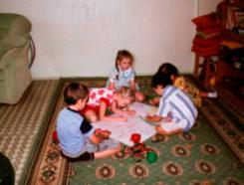
Авторство родителей и детей.
Изобразительная деятельность: свободное рисование, проективный рисунок.

Slide 16
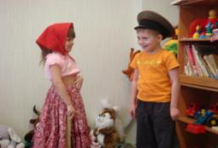
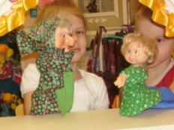
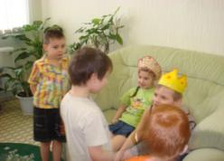
Инсценировки – разыгрывание ролевых ситуаций, игровое моделирование и ролевое проигрывание способов родительского поведения.
Проигрывание этюдов.

Slide 17
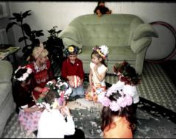
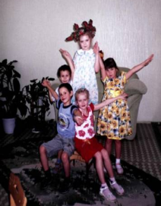
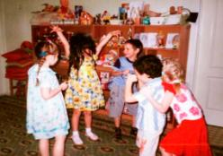
Движение, танец, игры. Целевые наблюдения за детьми в деятельности с вовлечением родителей в эту деятельность.

Slide 18
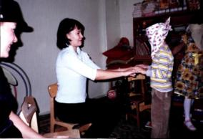
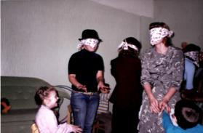
Самотестирование родителями собственного опыта семейного воспитания.
Непосредственное практическое взаимодействие родителя с ребенком в различных детских видах деятельности.

Slide 19
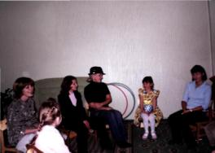
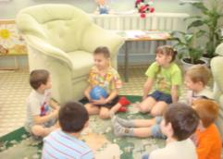
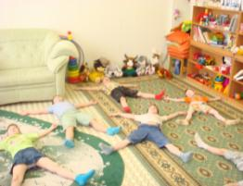
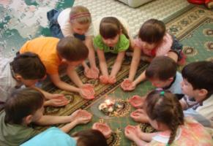
Обращение к опыту семейного воспитания родителей.
Дискуссионные вопросы и обсуждение нескольких точек зрения на проблему.
Релаксационные
упражнения

Slide 20
Основные этапы реализации системы работы по психолого-педагогическому сопровождению родителей детей с ОВЗ
Первый этап – аналитический
Психологический анализ социальной ситуации развития детей в ОУ.
Теоретический анализ психолого-педагогической литературы.
Изучение имеющегося педагогического опыта.
Определение целей и задач, организационных и содержательных условий, направлений, форм, методов приемов и средств.
Подбор эффективного диагностического инструментария.
Обеспечение необходимыми ресурсами.
Выявление основных проблем у субъектов образовательного процесса, причин возникновения, путей и средств их решения.
Составление коррекционно-развивающих программ, календарно-тематического планирования.
Информирование родителей о формировании детско-родительских и родительских групп и возможности принять в них участие, о целях и задачах, режиме работы, их результативности, через консультации, родительские собрания, рекламные листы, памятки, сайт дошкольного учреждения.

Slide 21
Второй этап – диагностический (сентябрь – октябрь)
Психодиагностика особенностей развития эмоциональной сферы ребенка, уровня социализации ребёнка и его социальной ситуации развития, восприятия и переживания случившегося и эмоционального состояния родителей и детско-родительских отношений проводится индивидуально и в несколько этапов.
Методики для детей и родителей применяются в комплексе, группируются в зависимости от нарушений в эмоциональной сфере, некоторые используются во время коррекционно-развивающей работы для определения ее динамики.
Выявление детей с ОВЗ, вошедших в группу с проблемами в развитии по нескольким критериям: тревожные, неуверенные в себе, с заниженной самооценкой; агрессивные и конфликтные.
Предложение родителям данных детей с неадекватной самооценкой, потерей уверенности в себе, в своих силах, с деструктивными стратегиями поведения, принять участие в детско-родительских и родительских группах, что поможет в коррекции имеющихся проблем у ребенка и в детско-родительских отношениях.
Разработка индивидуальной программы сопровождения.
Мотивация родителей на длительное сотрудничество.
Заключение «контракта» с родителями.
Беседа о программе и режиме работы в группе позволяет избежать возможных уходов из группы из-за низкой мотивации или недостаточной информированности о целях и задачах программы.

Slide 22
Третий этап – коррекционно-развивающий Содержание представлено индивидуальной и групповой формами работы
Индивидуальная форма работы
1. Консультирование родителей:
по вопросам осуществления индивидуального подхода к детям с проблемами в эмоциональной сфере;
по проблемам, связанным с нарушением детско-родительских отношений;
по проблемам возрастной психологии;
по результатам диагностики и во время коррекционной работы;
по личным проблемам и др.
2. Совместные занятия с каждым родителем и его ребенком
3. Индивидуальные занятия с детьми
1. 1. Обучение агрессивного ребенка: приемлемым способам выражения гнева; навыкам распознавания и контроля, умению владеть собой в ситуациях, провоцирующих вспышки гнева.
2. Формирование способности к эмпатии, доверию, сочувствию.
с тревожными детьми | с агрессивными детьми
1. Повышение самооценки 2. Обучение ребенка умению управлять собой в конкретных, наиболее волнующих его ситуациях 3.Снятие мышечного напряжения | 1. Обучение агрессивного ребенка приемлемым способам выражения гнева, навыкам распознавания и контроля, умению владеть собой в ситуациях, провоцирующих вспышки гнева 2. Формирование способности к эмпатии, доверию, сочувствию

Slide 23
Групповые формы работы
Система психолого-педагогического сопровождения семьи ребенка с ОВЗ включает следующие групповые формы работы:
Детско-родительская площадка, девиз которой «Мы вместе идем навстречу друг к другу!»
Задачи:
Повышение ответственности родителей за психоэмоциональное благополучие детей.
Развитие отношений партнерства и сотрудничества родителя с ребенком.
Развитие навыков адекватного и равноправного общения и принятие родителями ребенка таким, какой он есть.
Обучение приемам саморегуляции психического состояния.
Укрепление уверенности родителей в собственных воспитательных возможностях и повышение психолого-педагогической компетентности.
Формирование умения: принимать и уважать позицию другого человека, сопереживать и понимать переживания, состояния и интересы друг друга; давать обратную связь; находить возможные пути для решения конфликта.
Создание и укрепление отношений между семьями, имеющими детей с ОВЗ, в целях расширения круга их взаимодействия.

Slide 24
Структура занятий
Ритуал приветствия | Позволяет сплачивать детей и родителей, создавать атмосферу группового доверия и принятия.
Разминка | Разминка состоит из двух блоков: 1 блок – упражнения, позволяющие установить контакт, активизировать членов группы, поднять настроение или снять чрезмерное эмоциональное возбуждение. 2 блок – танец.
Основное содержание занятия | Состоит из нескольких блоков и направленных на решение задач программы. 1 блок – обсуждение домашнего задания (в кругу). 2 блок – упражнения, связанные с темой занятия. 3 блок – работа со сказкой или обсуждение проблемной ситуации. 4 блок – упражнения на установление контакта между родителем и ребенком: 1-я часть – упражнения на вербальное общение, 2-я часть – упражнения на невербальное общение, на тактильный контакт. 5 блок – домашнее задание.
Рефлексия занятия | Предполагает ретроспективную оценку занятия в двух аспектах: эмоционально-смысловом; эмоционально-оценочном.
Ритуал прощания | Способствует завершению занятия и укреплению чувства единства в группе. Используется упражнение «Подари улыбку».

Slide 25
2. Родительская площадка, девиз которой «Мы самые лучшие родители!»
Групповые коррекционные занятия проводятся по трем направлениям:
Первое направление: коррекция неадекватных поведенческих и эмоцио­нальных реакций родителей детей с ОВЗ;
Второе направление: гармонизация взаимоотноше­ний между матерью и ее ребенком;
Третье направление: гармонизация внутриличностных и внутрисемейных отношений.

Slide 26
Задачи:
Снижение эмоционального дискомфорта.
Самопознание родителей.
Укрепление уверенности родителей в возможностях своего ребенка.
Снижение агрессивности и конфликтности.
Обучение приемам саморегуляции психического состояния.
Коррекция неадекватных поведенческих и эмоциональных реакций родителей.
Обучение адекватным способам реагирования в проблемных и стрессовых ситуациях.
Обращение родителей к образу своего внутреннего ребенка и своего детского опыта.
Улучшение рефлексии своих взаимоотношений с ребенком.
Повышение психологической компетентности родителей.
Формирование адекватной самооценки и приобретение уверенности родителей в собственных воспитательных возможностях.

Slide 27
Структура занятий
Разминка | Используются упражнения на внимание; снятие напряжения; сокращение эмоциональной дистанции; тренировку понимания невербального поведения и способности выражения своих чувств с помощью мимики и жестов. Обсуждение домашних заданий.
Основная часть | 1. Тематические опросники 2. Обсуждение рассказов и жизненных ситуаций 3. Сказкотерапия 4. Проективный рисунок 5. Разыгрывание ролевых ситуаций – игровое моделирование и ролевое проигрывание способов родительского поведения
Аутотренинг | Техника релаксации по Э. Джейкобсону и И. Шульцу формирует у членов группы способность к переключаемости с травмирующих психику переживаний к гармоничным состояниям
Музыкальная релаксация | Формирует позитивную установку, положительные ощущения и переживания, происходит замена травмирующих мыслей позитивными, снятие агрессии, внутреннего напряжения
Рефлексия | Ретроспективная оценка занятия в двух аспектах
Получение дом. задания | Проанализировать свою жизненную ситуацию, подобную предложенной в рассказе, и записать ее. Вести дневник наблюдений за своими ощущениями и чувствами
Ритуал прощания | Способствует завершению занятия и укреплению чувства единства в группе

Slide 28
Рекомендации к формированию и организации работы группы
На первом занятии родители знакомятся с правилами работы группы.
Ими являются:
1. Доверительный стиль общения. Рассказывая другим о себе, мы надеемся на взаимность.
2. Искренность в общении. Если не будет искренности, мы не сможем общаться.
3. Конфиденциальность всего происходящего в группе. Никто не может говорить за пределами группы о том, что в ней происходит. Каждый должен быть уверен в том, что его личные откровения остаются в группе.
4. Группа оказывает поддержку каждому (советом, возможностью выслушать, добрым словом).
5. Предметом обсуждений на наших занятиях являются проблемы семьи, воспитывающей ребенка с ОВЗ, проблемы в детско-родительских отношениях, расширение возможностей понимания своего ребенка, выработка новых навыков взаимодействия с ребенком, оказание помощи родителям в осмыслении личных проблем.

Slide 29
Стадии развития группы
1. Стадия независимости и ориентировки, которая характеризуется проявлением напряженности, тревожности, страхов у членов группы.
2. Стадия нарастающего напряжения. На этой стадии может возникать и нарастать негативное отношение к психологу и к самому процессу психокоррекции (Зачем это нужно?).
3. Стадия формирования групповой сплоченности. Уровень напряженности в группе снижается. Растет заинтересованность занятиями, появляются элементы эмпатии к членам группы и к психотерапевту.
4. Стадия зрелой, конструктивно работающей группы. Устанавливается динамическое равновесие между самораскрытием и «обратной связью». В итоге психокоррекционной работы у родителей формируются определенные модели поведения в семье, позитивное мышление, помогающее им избегать или преодолевать стрессовые ситуации.

Slide 30
3. Групповая коррекционно-развивающая работа с детьми с ОВЗ
Осуществляется через реализацию программы «Гармония».
Задачи:
1. Знакомство детей с базовыми человеческими эмоциями.
2. Развитие умения социально приемлемым способом выражать свои чувства, желания, мнения, контролировать свой гнев и проявлять накопившуюся агрессию в игровой форме; быть открытым для чувств, переживаний и мнений других.
3. Снижение у детей агрессивности, конфликтности, тревожности.
4. Формирование адекватной самооценки и повышение уверенности в себе.
5. Снижение эмоционального и мышечного напряжения и обучение детей навыку самостоятельно снимать эмоциональное и мышечное напряжение.
6. Формирование способности к эмпатии, доверию, сочувствию.

Slide 31
Структура занятия
Организационный этап | ритуал приветствия разминка цель: вызвать интерес ребенка к занятию, настроить на активную работу с другими детьми; рефлексия прошлого занятия
Основная часть | упражнения и игры, направленные на выполнение целей и задач занятия. В конце основной части – психогимнастические этюды, малоподвижные игры, рисование и обсуждение нарисованного
Релаксация | Упражнения на снижение мышечного и эмоционального напряжения, развитие воображения и фантазии
Заключительный этап | Рефлексия прошедшего занятия. Ритуал прощания – настраивает на окончание занятия

Slide 32
4. Профилактическая и просветительская работа с родителями
Направлена на вооружение родителей психологическими знаниями, на оказание помощи родителям в вопросах выбора стратегии воспитания и приёмов коррекционного обучения через проведение активных форм и методов работы:
1. Родительских собраний в форме: деловой игры, круглого стола, практикума.
2. Занятий с элементами тренинга с использованием игр, упражнений.
3. Консультирования по актуальным проблемам детей, по вопросам детско-родительского общения и т.д.
4. Проведение совместных праздников, конкурсов, развлечений.
5. Оформление тематических стендов.
6. Выпуск буклетов, памяток, информационных листов.
7. Оформление информационных страничек на сайте.

Slide 33
5. Просветительская и развивающая работа с педагогами
Это повышение уровня педагогического мастерства при работе с детьми и родителями через:
1) психолого-педагогическое просвещение;
2) обучение навыкам общения с родителями и детьми с ОВЗ через активное участие в деловых играх, круглых столах, тренингах, семинарах-практикумах.

Slide 34
Четвертый этап – заключительный
1. Повторное исследование психологических особенностей детей, родителей, детско-родительских отношений в семьях детей с ОВЗ.
2. Оценка эффективности реализации с точки зрения полученных результатов.
3. Рефлексия, анализ трудностей и путей их преодоления.
4. Совершенствование методов и приемов работы.
5. Обобщение опыта работы.
6. Разработка рекомендаций для педагогов по применению и реализации проекта.

Slide 35
Условия реализации системы работы
Соответствие целей и задач проводимых мероприятий поставленным целям и задачам системы работы.
Своевременная диагностика проблем в воспитании и развитии ребенка.
Создание активной развивающей среды в процессе коррекционно-развивающей работы.
Заинтересованность всех участников воспитательно-образовательного процесса.
Наличие одинаковой проблемы у участников площадки (только семьи детей с ОВЗ).
Близкий возраст детей (старшие дошкольники).
Наличие оборудованного помещения с необходимыми техническими средствами.
Наличие разумной нагрузки во время встреч, смена видов деятельности.
Работа в удобные для всех день недели и время.
Выполнение домашних заданий, позволяющих сохранить ощущение сопричастности к группе в период между встречами.

Slide 36
Условия реализации системы работы
Использование игр, требующих взаимодействия и сотрудничества, совместного поиска решений.
Гибкое соблюдение структуры занятий.
Постоянное изучение запросов детей, родителей и педагогов.
Конструктивное сотрудничество педагогов и родителей в воспитании детей.
Открытость детского сада для семьи.
Для каждой конкретной семьи разрабатывается своя индивидуальная комплексная программа реабилитации, в которой объединены элементы психологической коррекции, педагогического воздействия, дефектологии, социальной работы.
Данную систему можно применять к родителям и детям с сохранным интеллектом.

Slide 37
Риски
Трудность привлечения родителей к участию в мероприятиях ДОУ.
Недостаточная мотивация родителей на долговременное сотрудничество.
Отказ от работы в группе.
Неадекватные реакции у детей и родителей.
Не всегда высокая компетентность воспитателей в процессе построения контакта с родителями.

Slide 38
Предупреждение рисков
Разработка стратегий и тактики привлечения родителей к участию в мероприятиях детского сада через рекламные буклеты, сайт ДОУ, объявления, памятки.
Высокий уровень подготовленности мероприятий, которые должны привлечь, заинтересовывать и замотивировать родителей.
Обучение воспитателей навыкам общения с детьми с ОВЗ, имеющими нарушения поведения, и их родителями через активные формы.
Внимание к эмоциональному состоянию всех участников группы, давать возможность отреагировать социально приемлемым способом сильные чувства на площадке или сразу после ее окончания.
В работе применять техники поддержки, понимания и принятия, но не конфронтации, так как родители и дети находятся в нестабильном эмоциональном состоянии.
В групповой работе с родителями обращать внимание на самораскрытие и обмен опытом, так как данное обстоятельство очень важно для снятия эмоционального напряжения, изменения отношения к себе и ребенку.
Обязательно проводить совместные занятия родителя с ребенком.
Учет возрастных, индивидуальных и психологических особенностей участников.

Slide 39
Ожидаемые конечные результаты реализации системы психолого-педагогического сопровождения семьи детей с ОВЗ
Изменения, которые могут произойти с самими родителями, проявятся в:
Стремлении родителей анализировать собственный опыт и опыт других родителей.
Улучшении рефлексии, способности к самонаблюдению, осознании своего поведения.
Эмоциональной саморегуляции, снижении эмоционального дискомфорта.
Улучшении рефлексии родителей своих взаимоотношений с ребенком.
Повышении психологической компетентности родителей.
Формировании адекватной самооценки и приобретении уверенности родителей в собственных воспитательных возможностях.
Коррекции неадекватных поведенческих и эмоциональных реакций родителей.
Обучении адекватным способам реагирования в проблемных и стрессовых ситуациях.

Slide 40
Изменения, отражающие улучшение взаимоотношений и взаимодействия между родителем и ребенком с ОВЗ:
Между родителем и ребенком с ОВЗ установятся отношения партнерства и сотрудничества, которые проявятся в лучшем понимании друг друга, принятии ребенка таким, какой он есть, меньшей конфликтности, большей открытости.
Выработаются навыки адекватного и равноправного общения.
В семьях появятся общие интересы и увлечения.
У детей и родителей сформируются умения принимать и уважать позицию другого человека, сопереживать и понимать переживания, состояния и интересы друг друга; давать обратную связь; находить возможные пути для решения конфликта.
В семье будут использоваться адекватные способы реагирования в проблемных и стрессовых ситуациях.
Повысится ответственность родителей за психоэмоциональное благополучие детей.
Повысится уровень психологической компетентности родителей в сфере детско-родительских отношений и уверенность родителей в собственных воспитательных возможностях.
Родители и дети обучатся приемам саморегуляции.
Расширится круг взаимодействия между семьями, имеющими детей с ОВЗ.

Slide 41
Изменения в эмоциональной сфере у детей:
Снижение уровня тревожности и агрессивности;
приобретение уверенности в себе, формирование адекватной самооценки, коммуникабельности, доброжелательности, эмпатии;
развитие продуктивности и контактности во взаимоотношениях со сверстниками, родителями и педагогами;
формирование способности выразить словами и осознать основания собственных действий, мыслей, чувств;
профилактика неврозов и невротических реакций, нарушений поведения, дезадаптации в социуме.

